Slide 1

KHOA KỸ THUẬT VÀ CÔNG NGHỆ
BỘ MÔN CÔNG NGHỆ THÔNG TIN
MỞ DẦU
ĐỒ ÁN CƠ SỞ NGÀNH
CHƯƠNG 1
XÂY DỰNG WEBSITE HIỂN THỊ THÔNG TIN CỐ VẤN HỌC TẬP
CHƯƠNG 2
CHƯƠNG 3
CHƯƠNG 4
Giảng viên hướng dẫn:
Đoàn Phước Miền
Sinh viên thực hiên:
Kim Hoàng Nam
Lớp: DA21TTC
CHƯƠNG 5

Slide 2


XÂY DỰNG WEBSITE HIỂN THỊ THÔNG TIN CỐ VẤN HỌC TẬP
MỞ ĐẦU
CHƯƠNG 1
Tổng quan
CHƯƠNG 2
Cơ sở lý thuyết
CHƯƠNG 3
Hiện thực hóa nghiên cứu
CHƯƠNG 4
Kết quả đạt được
CHƯƠNG 5
Kết luận

Slide 3
MỞ ĐẦU
1.
Lý do chọn đề tài
2.
Mục tiêu nghiên cứu
3.
Đối tượng và phạm vi nghiên cứu
4.
Phương pháp nghên cứu

Slide 4

MỞ ĐẦU
1. Lý do chọn đề tài
1
Nhận ra được sự phát triển công nghệ thông tin hiện nay việc muốn xây dựng website tra cứu thông tin cố vấn để mọi người biết đến một cách rộng rãi và nhanh chóng.
2
3
Vì vậy việc xây dựng Website hiển thị thông tin cố vấn là điều không thể thiếu.
4

Slide 5

MỞ ĐẦU
2. Mục tiêu nghiên cứu
1
Tra cứu được thông tin của cố vấn học tập với nội dung chính là Họ tên, emai, điện thoại, quyết định, ghi chú và nội dụng điều chỉnh của cố vấn.
2
3
4

Slide 6

MỞ ĐẦU
3. Đối tượng và phạm vi nghiên cứu
1
Phạm vi nghiên cứu: Trường Đại Học Trà Vinh
3
2
ASP.NET
Đối tượng nghiên cứu
Hệ quản trị CSDL
4

Slide 7

MỞ ĐẦU
4. Phương pháp nghiên cứu
1
Phương pháp lý thuyết: Tìm hỉu cơ sở lý thuyết, công cụ và tài liệu liên quan.
Phương pháp thực hiện:
- Phân tích cơ sở dự liệu.
- Thiết kế giao diện.
- Hoàn thành và kiểm thử.
2
3
4

Slide 8
CHƯƠNG 1: TỔNG QUAN
1
Đặt vấn đề
Trang website để tra cứu thông tin cố vấn học tập ngày càng trở nên đa dạng. Để đáp ứng nhu cầu tra cứu thông tin cố vấn học tập của sinh viên hiện nay thì việc thiết kế website hiển thị thông tin cố vấn học tập là một yêu cầu cấp thiết.
2
Tổng quan về đề tài
3
Xây dựng Website hiển thị thông tin cố vấn học tập
4
Mục đích nghiên cứu
Tạo ra trang web tra cứu thông tin về cố vấn học tập, giúp cho mọi người có thể dễ dàng tìm kiếm, tiếp cận một cách hiệu quả nhất.

Slide 9
CHƯƠNG 2: CƠ SỞ LÝ THUYẾT
HTML,CSS | JavaScript | ASP.NET | SQL Server
HTML là viết tắt của cụm từ Hypertext Markup Language (tạm dịch là Ngôn ngữ đánh dấu siêu văn bản) CSS, các thẻ như phông chữ, màu sắc, kiểu nền, đường viền và kích thước phải được lặp lại trên mọi trang web. | Javascript cho phép bạn kiểm soát các hành vi của trang web tốt hơn so với việc chỉ sử dụng mỗi HTML | ASP.NET là một nền tảng ứng dụng web (web application framework) được phát triển và cung cấp bởi Microsoft. | SQL server là một dạng hệ quản trị cơ sở dữ liệu quan hệ , được phát triển bởi gã khổng lồ trong làng công nghệ Microsoft
1
2
3
4

Slide 10

CHƯƠNG 3: HIỆN THỰC HÓA NGHIÊN CỨU
3.1 Mô tả bài toán
1
Về lưu trữ dữ liệu: Hệ thống sẽ quản lý với SQL.
Về tương tác dữ liệu và xử lý dữ liệu: Hệ thống sử dụng ngôn ngữ ASP.NET.
Về thiết kế giao diện: Hệ thống có khả năng tương thích với nhiều loại thiết bị có kích thước màn hình khác nhau dể truy cập trang web.
2
3
4

Slide 11
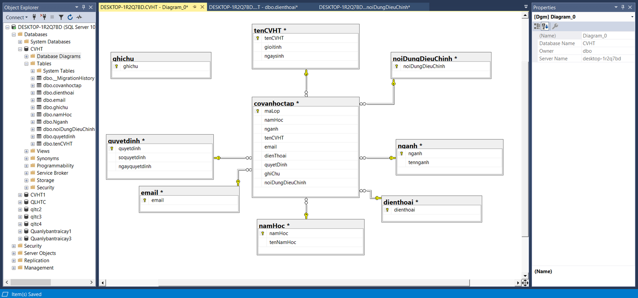
CHƯƠNG 3: HIỆN THỰC HÓA NGHIÊN CỨU
3.2 Diagram
1
Mô hình gồm có các bảng và thuộc tính như sau:
covanhoctap
ghichu
quyetdinh
email
namhoc
dienthoai
nganh
noiDungDieuChinh
tenCVHT
3

Slide 12
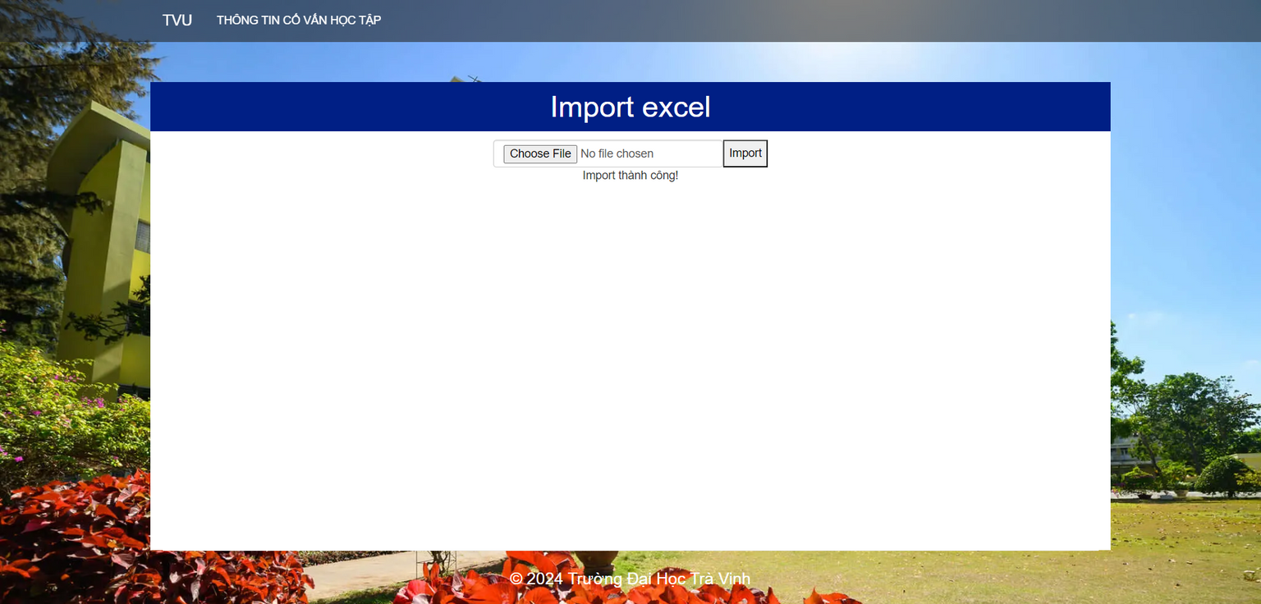
CHƯƠNG 4: KẾT QUẢ
4.1 Mô phỏng chức năng import
1
Mô phỏng chức năng import
3

Slide 13
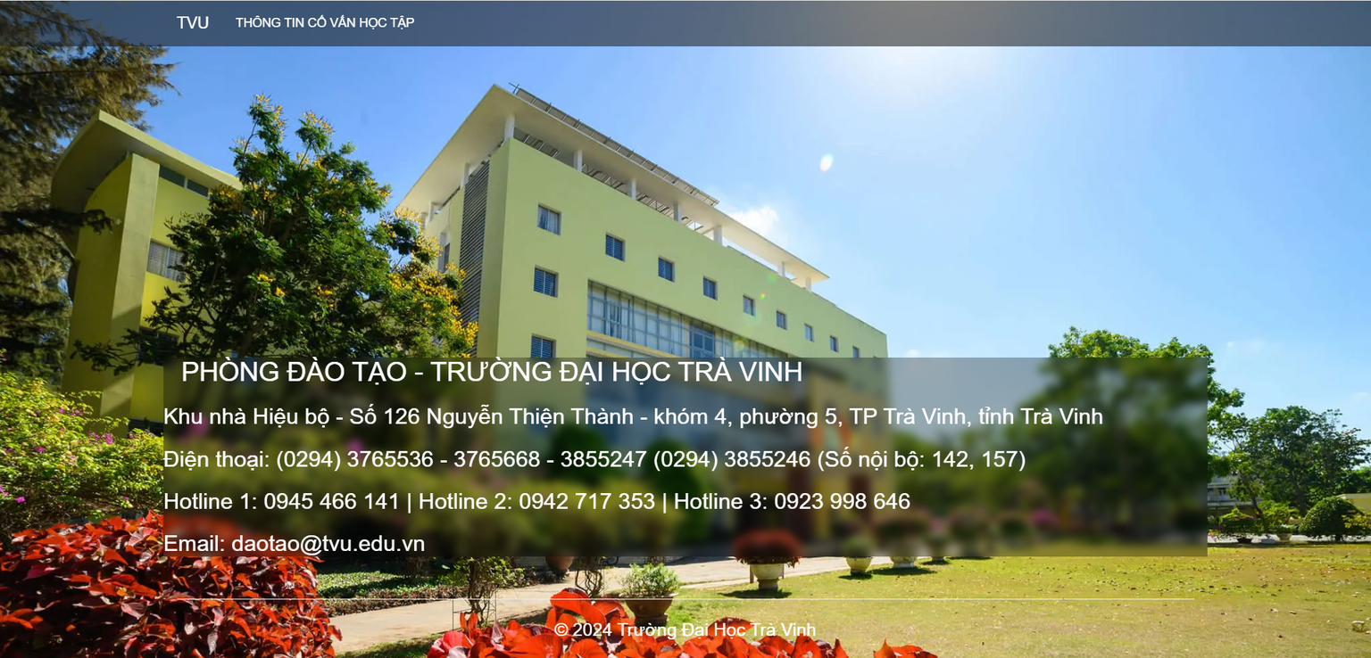
CHƯƠNG 4: KẾT QUẢ
4.2 Trang Chủ
1
Giao diện trang chủ
3

Slide 14
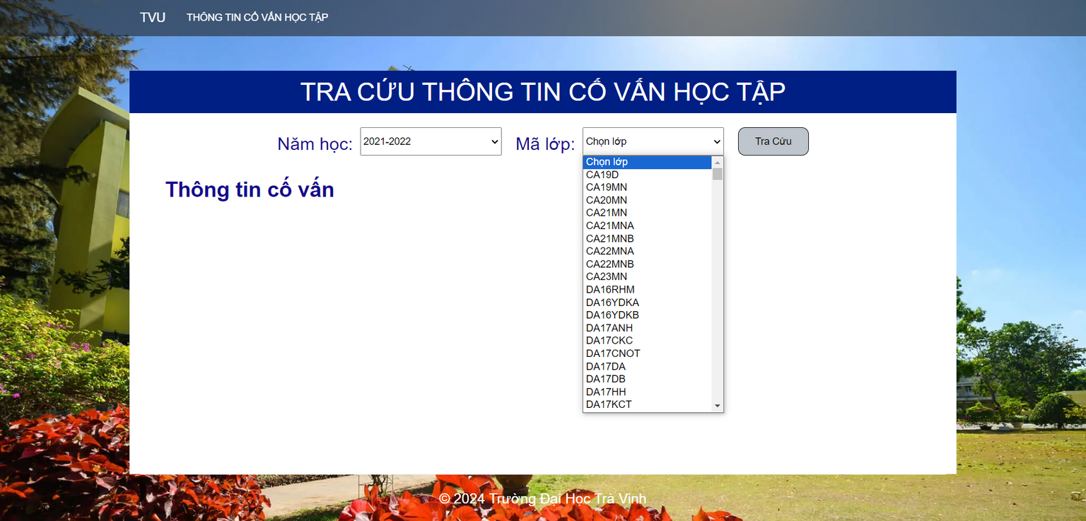
CHƯƠNG 4: KẾT QUẢ
4.3 Tra cứu thông tin cố vấn
1
Tra cứu thông tin cố vấn
3

Slide 15
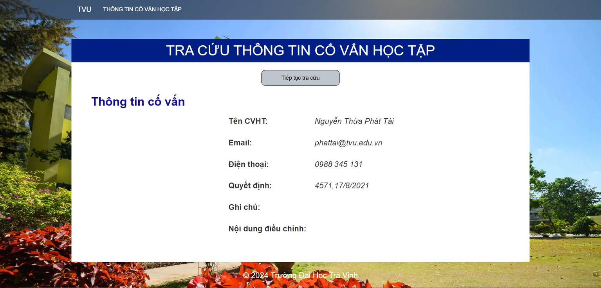
CHƯƠNG 4: KẾT QUẢ
4.4 Kết quả tra cứu thông tin cố vấn
1
kết quả tra cứu thông tin cố vấn
3

Slide 16


CHƯƠNG 5: KẾT LUẬN VÀ HƯỚNG PHÁT TRIỂN
Thực hành
Kiến Thức
Chọn công nghệ
xây dựng giao diện
Kết nối cơ sở dữ liệu
Html
Css
JavvaScript
ASP.Net
3
Hạn chế
Ưu điểm
Giao diện
Thời gian phát triển
Phụ thuộc vào hệ sinh thái .Net
Khả năng mở rộng đa nhiễm
Tích hợp mạnh mẽ
Lập trình đối tượng
Bảo mật chặt chẽ
Hiệu suất cao
Dễ sử dụng

Slide 17

Xin chân thành cảm ơn!

